Slide 1
শুভেচ্ছা

Slide 2
অজিত দাস
সহকারী শিক্ষক(আইসিটি)
লাখাই এ,সি,আর,সি পাইলট উচ্চ বিদ্যালয়,
লাখাই, হবিগঞ্জ

Slide 3
পাঠ পরিচিতি
শ্রেণিঃ অষ্টম
বিষয়ঃ তথ্য ও যোগাযোগ প্রযুক্তি।
পাঠ-৯

Slide 4
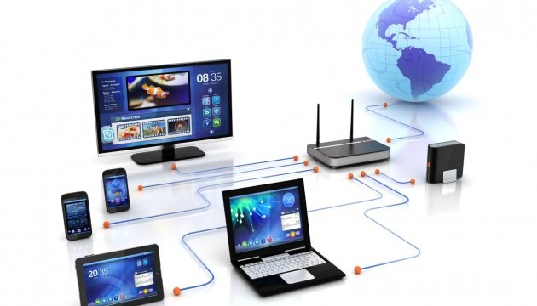

Slide 5
আজকের পাঠ
টপোলজি

Slide 6
শিখনফল
এ পাঠ শেষে শিক্ষার্থীরা…
১। কম্পিউটার নেটওয়ার্ক কী তা বলতে পারবে।
২। কম্পিউটার নেটওয়ার্কের প্রকারভেদ বলতে পারবে।
৩। চিত্রসহ বিভিন্ন প্রকার টপোলজি বর্ণনা করতে পারবে।

Slide 7
নেটওয়ার্কঃ দুই বা ততোধিক কম্পিউটারকে যোগাযোগের কোন মাধ্যম দিয়ে একসাথে জুড়ে দিলে যদি তারা নিজেদের ভেতর তথ্য কিংবা উপাত্ত আদান-প্রদান করতে পারে, তাকে কম্পিউটার নেটওয়ার্ক বলে।

Slide 8
কম্পিউটার নেটওয়ার্কে অনেকগুলো কম্পিউটার একসাথে জুড়ে দেওয়া হয় , যেন ......
PAN-(Personal Area Network)
LAN-(Local Area Network)
MAN-(Metropolitan Area Network)
WAN-(Wide Area Network)

Slide 9
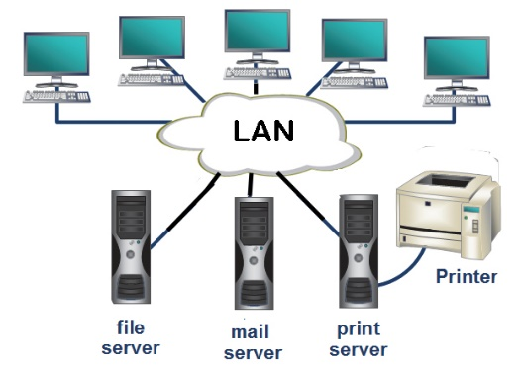
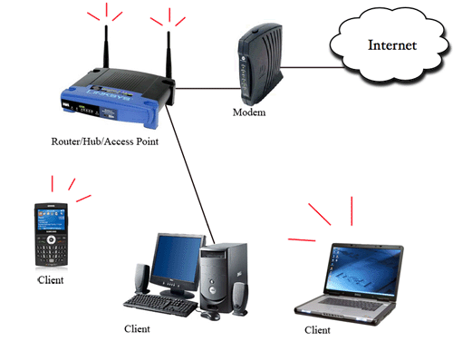
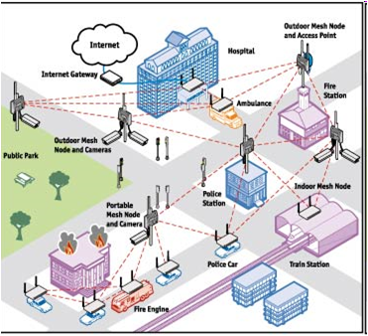
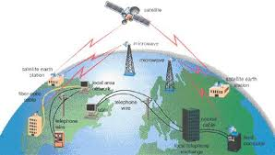
কম্পিউটার নেটওয়ার্কে অনেকগুলো কম্পিউটার একসাথে জুড়ে দেওয়া হয় , যেন ......
১
২
PAN-(Personal Area Network)
LAN-(Local Area Network)
ব্যক্তিগত পর্যায়ে এই নেটওয়ার্ক তৈরি হয়
স্কুল ,কলেজ, বিশ্ববিদ্যালয় বা বিভিন্ন প্রতিষ্ঠানে নেটওয়ার্ক তৈরি হয়
৩
৪
MAN-(Metropolitan Area Network)
WAN- Wide Area Network
একটি শহরের মধ্যে এই নেটওয়ার্ক তৈরি হয়
দেশ জুড়ে বা পৃথিবী জুড়ে এই নেটওয়ার্ক তৈরি হয়

Slide 10
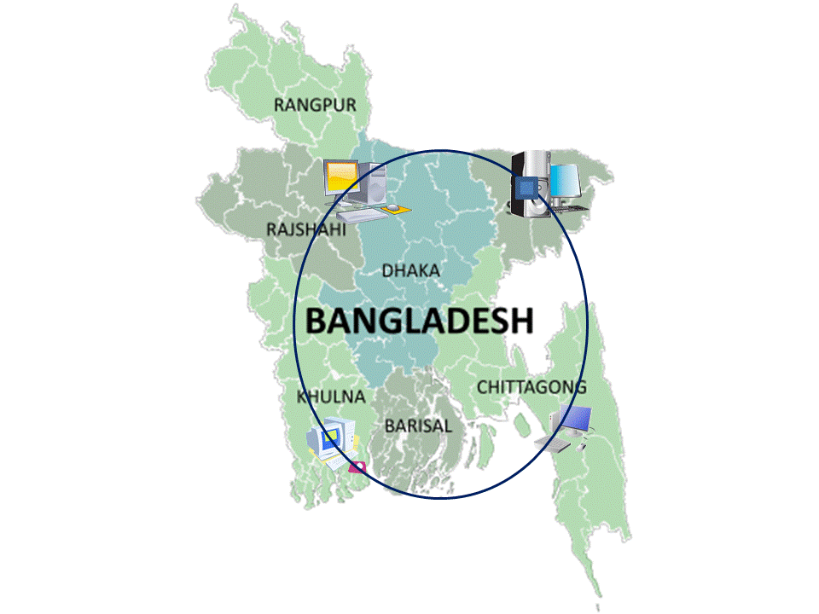
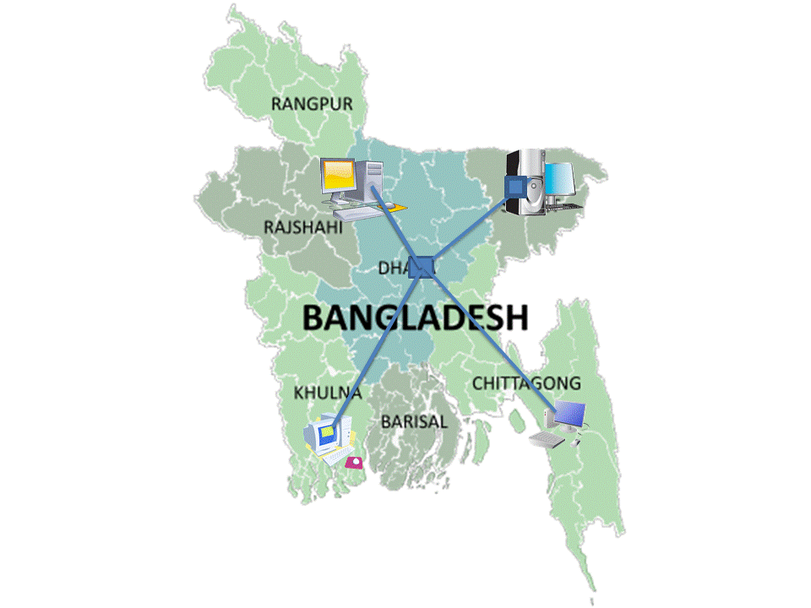
এক কম্পিউটাররের সাথে অন্য কম্পিউটারের যোগাযোগর যে পদ্ধতিতে করা হয়, তাই নেটওয়ার্ক টপোলজি
Notes:
নেটওয়ার্কে কম্পিউটারগুলোর পরস্পরের সাথে সংযুক্ত হওয়ার পদ্ধতিই হল নেটওয়ার্ক টপোলজি। টপোলজি বিশ্লেষণ করলে বোঝা যায়, নেটওয়ার্কে কম্পিউটারগুলো কিভাবে ক্যাবল ও মিডিয়া এর মাধ্যমে সংযুক্ত রয়েছে।

Slide 11
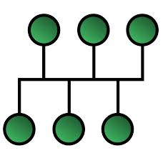
বাস টপোলজি
বাস টপোলজিতে একটা মূল ব্যাকবোন বা মূল লাইনের সাথে সবগুলো কম্পিউটারকে জুড়ে দেয়া হয়।

Slide 12
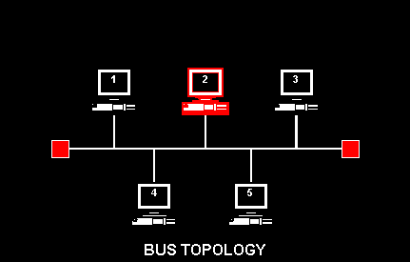
শিক্ষার্থীরা লাইনে বসে আছে, শিক্ষক মাঝখান দিয়ে হেটে পাঠদান করেন, তথা তথ্য বিনিময় করেন।
সুবিধা: শিক্ষক যা বলেন সবাই তা শুনতে পারে।
এভাবে বাস টপোলজিতে কোন তথ্য দিলে তা সকল কম্পিউটার পায়।
Notes:
শিক্ষার্থীরা লাইনে বসে আছে, শিক্ষক মাঝখান দিয়ে হেটে পাঠদান করেন, তথা তথ্য বিনিময় করেন।
সুবিধা: শিক্ষক যা বলেন সবাই তা শুনতে পারে।
এভাবে বাস টপোলজিতে কোন তথ্য দিলে তা সকল কম্পিউটার পায়।

Slide 13
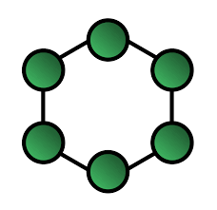
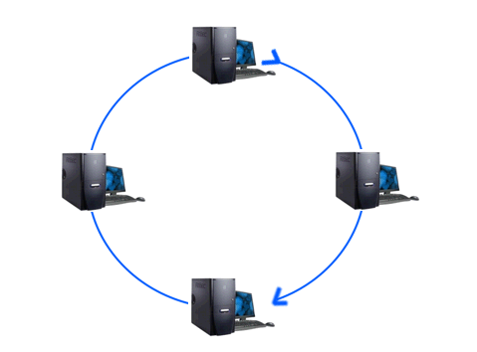
রিং টপোলজি
রিং টপোলজিতে প্রত্যেকটা কম্পিউটার অন্য দু’টো কম্পিউটারের সাথে যুক্ত থাকে।

Slide 14
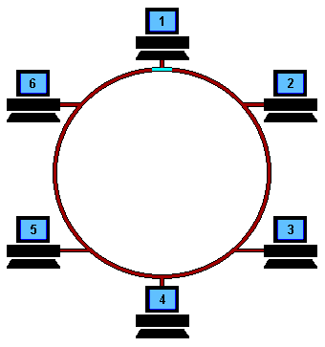
রিং টপোলজি
শিক্ষার্থীরা গোল হয়ে বসে আছে, শিক্ষক একপাশে দাড়িয়ে পাঠদান করেন, তথা তথ্য বিনিময় করেন।
এভাবে রিং টপোলজি কোন তথ্য কম্পিউটারে দিলে তা পাশের দুই কম্পিউটার পায়।
Notes:
শিক্ষার্থীরা গোল হয়ে বসে আছে, শিক্ষক একপাশে দাড়িয়ে পাঠদান করেন, তথা তথ্য বিনিময় করেন।
এভাবে রিং টপোলজি কোন তথ্য কম্পিউটারে দিলে তা পাশের দুই কম্পিউটার পায়।

Slide 15
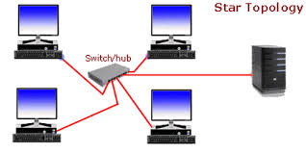
স্টার টপোলজি
স্টার টপোলজিতে কোন নেটওয়ার্কে প্রত্যেকটা কম্পিউটার একটা কেন্দ্রীয় হাবের (hub) সাথে যুক্ত থাকে

Slide 16
স্টার টপোলজি
শিক্ষার্থীরা গোল হয়ে বসে আছে, শিক্ষক মাঝখানে দাড়িয়ে পাঠদান করেন, তথা তথ্য বিনিময় করেন।
এভাবে স্টার টপোলজিতে এক কম্পিউটার থেকে অন্য কম্পিউটারে তথ্য বিনিময় করতে হলে তা মাঝখানের একটি নিয়ন্ত্রক কম্পিউটারের সাহায্যে করতে হয়।
Notes:
শিক্ষার্থীরা গোল হয়ে বসে আছে, শিক্ষক মাঝখানে দাড়িয়ে পাঠদান করেন, তথা তথ্য বিনিময় করেন।
এভাবে স্টার টপোলজিতে এক কম্পিউটার থেকে অন্য কম্পিউটারে তথ্য বিনিময় করতে হলে তা মাঝখানের একটি নিয়ন্ত্রক কম্পিউটারের সাহায্যে করতে হয়।

Slide 17
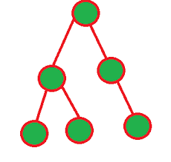
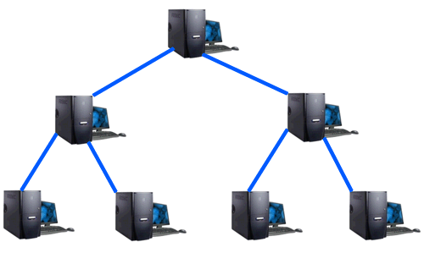
ট্রি টপোলজি
ট্রি টপোলজিতে অনেকগুলো স্টার টপোলজিকে একত্র করা হয়েছে

Slide 18
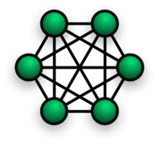
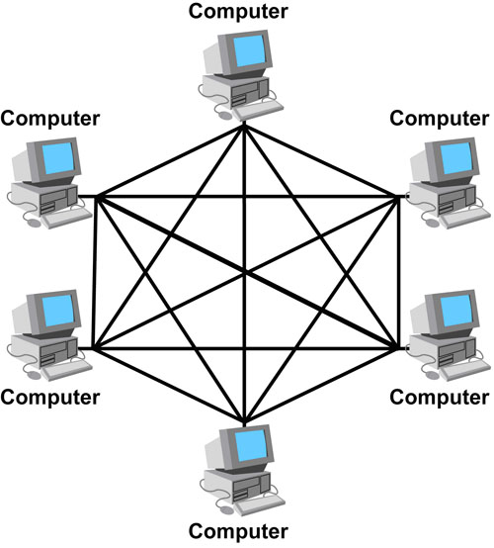
মেশ টপোলজি
মেশ টপোলজিতে কম্পিউটারগুলো একটা আরেকটার সাথে একাধিক পথে যুক্ত থাকে। কম্পিউটারগুলো শুধু যে অন্যকম্পিউটার থেকে তথ্য নেয় তা নয় বরং সেটি নেটওয়ার্কের অন্য কম্পিউটারের মাঝে তথ্য বিতরনও করতে পারে ।

Slide 19
মূল্যায়ন
১। কোন টপোলজিতে একটি কম্পিউটার দুটো কম্পিউটারের সাথে যুক্ত থাকে?
(ক) মেশ টপোলজি
(খ) স্টার টপোলজি
(গ) ট্রি টপোলজি
(ঘ) রিং টপোলজি
২। নেটওয়ার্ক সাধারণত কত প্রকার ?
(ক) ২ প্রকার
(খ) 4 প্রকার
(গ) 3 প্রকার
(ঘ) ৫ প্রকার

Slide 20
কুউজে অংশ গ্রহন।

Slide 21
সকলকে ধন্যবাদ

